Slide 1
Workshop Guide
Facilitator:
Read notes to prepare. See English file.
Amend slides if needed.
Ready the family-facing materials.
Display slide 2 as families arrive.
Let’s Go Back

Slide 2
An nou retounen

Slide 3
Ajanda
Byenveni
Ti Konsèy
Tan pou Pratik
Refleksyon ak mizajou

Slide 4
Gid pou atelye yo
Prepare ou.
Montre ou prezan.
Montre ou gen koutwazi.
Poze kesyon.

Slide 5
An nou retounen
1
2
3
Remake mo konplike a.
Rete tann epi fè lwanj.
Retounen epi re-li avèk ekspresyon.
Re-lekti (epi re-lekti) ap devlope konpetans.

Slide 6
Verifye tèm alfabetizasyon yo
Mo konplike
Yon mo difisil pitit poko konnen
Ekspresyon
Lè vwa ou plen emosyon pòz natirèl, ak yon vitès ki fasil pou tande.

Slide 7
Remake mo konplike a.
Konsèy ak sijesyon
Chèche mo yo:
Pitit ou pral wè ankò
Pitit ou t ap debat pou fè lekti
Si se te depi yon moman ou t ap reli
Granmoun nan: Hmm, men yon bon mo.
Timoun nan: “Oh no…the fox…is … is scared… What is…a…c…”

Slide 8
Rete tann epi fè lwanj
Itilize dwèt ou epi li sa son-pa-son.
Èske ou wè nenpòt pati ou konnen andedan mo konplike yo?
Ki mo ki fè sans? Èske mo a koresponn avèk lèt yo la a?
M ap sèlman rete tann.
Èske ou te eseye...
Mo a se...
Se sa ki te mo konplike a. Fason pou abòde li!

Slide 9
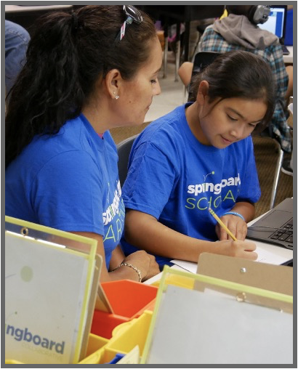
Retounen epi re-li avèk ekspresyon
Granmoun nan: “An nou retounen pou li fraz sa a ankò avèk ekspresyon.”
Timoun nan: “Oh no! The fox is scared. What is across the river?”
Pitit ou ka bezwen li fraz la kèk fwa. Men pa egzajere li!

Slide 10
Lekti = konvèsasyon (K-1)
Èske ou kapab itilize dwèt ou epi li sa son-pa-son?
Itilize dwèt ou. Kouvri yon pati nan mo a. Èske ou wè yon pati ou konnen?
Trè Byen! Fason pou kontinye travay sou mo a!
An nou retounen pou re-li fraz sa a depi nan kòmansman.

Slide 11
Lekti = konvèsasyon (2-3)
Èske mo ou te di a koresponn avèk lèt ak son ou wè yo?
M ap rete tann ou paske mwen panse ou kapab fè sa.
Kounye a ou konnen mo a , an nou retounen pou reli li depi nan kòmansman.

Slide 12
Fanmi plizyè lang
Itilize yon diksyonè, aplikasyon oswa sitwèb pou tcheke mo yo.
Bay anpil ankourajman pou ede devlope ladrès lekti.

Slide 13
Practice time
1
Remake mo konplike a.
Rele mwen lè ou gen yon kesyon!
2
Rete tann epi fè lwanj.
3
Retounen epi re-li avèk ekspresyon.

Slide 14
Refleksyon
Èske w genyen kesyon sou ti konsèy sou lekti a?
Vire epi pale ak piti ou a: Èske w santi w pare pou eseye ti konsèy sou lekti lakay ou?
Tanpri pataje kijan ou ta ka itilize sa a lakay ou.
Kesyon w lan pral ede yon lòt moun nan sal la!

Slide 15
Remak, souple
Remak ou ap amelyore ran nou ansanm!

